Slide 1
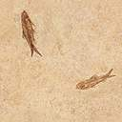

Новий рік
2014

Slide 2
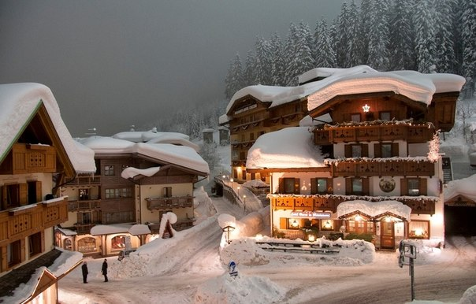
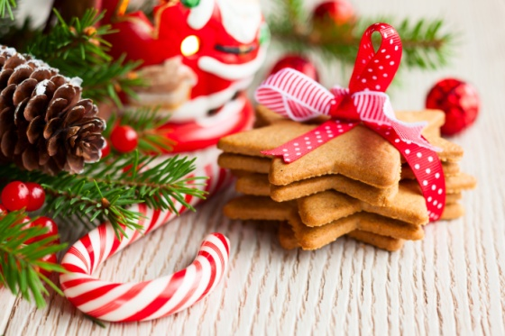
Новий рік
Новий рік - свято, що відзначається багатьма народами відповідно до прийнятого календарем, який настає в момент переходу з останнього дня року в перший день наступного року. Звичай святкувати Новий рік існував уже в Месопотамії в третьому тисячолітті до нашої ери.

Slide 3
Зміст
Історія появи свята
Новий рік
Новий рік у різних країнах світу
  Китай
  Японія
  Іспанія
Головні атрибути нового року
Дід мороз

Slide 4
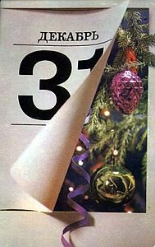
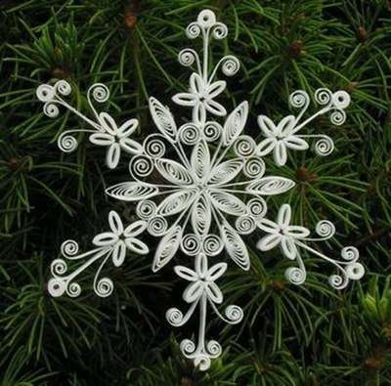
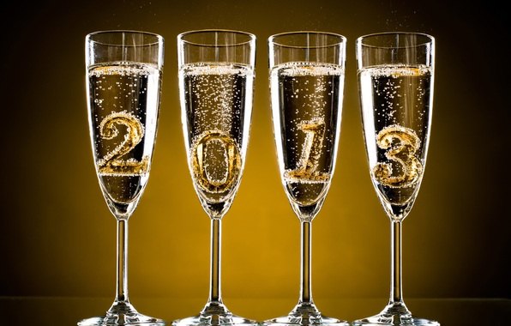
Історія появи свята
Новий рік є одним з календарних свят.
До XV століття новий рік починався не з січня, як в даний час, а з березня (як у республіканському Стародавньому Римі) або з вересня (як у Візантії) за юліанським календарем.
З XV століття новий рік починався 1 вересня.

Slide 5
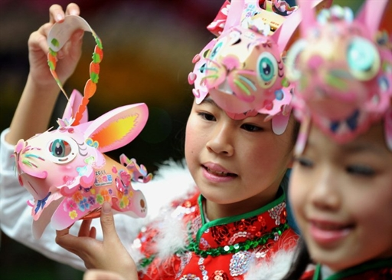
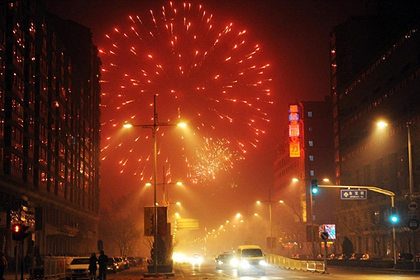
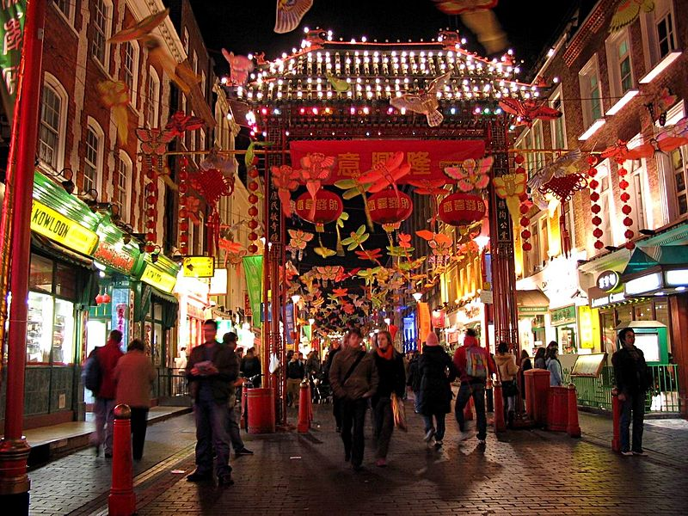
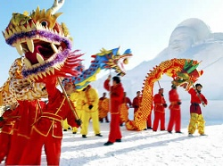
Китайський новий рік
Китайський Новий рік (chunjie, трад.китайськ. 春節, або 農曆新年) традиційно припадає на перший молодик першого місяця року, між 12 січня і 19 лютого. Після введення григоріанського календаря це свято стали називати «святом весни», щоб відокремити його від Нового року за західним стилем. Первісний зміст свята полягав у даруванні подарунків, суттю яких було побажання, аби новий урожай був багатим.

Slide 6
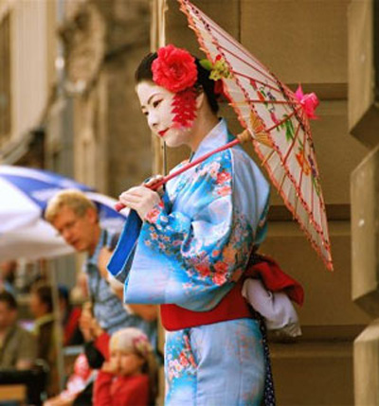
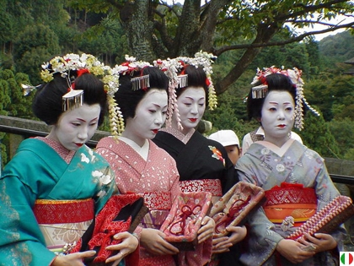
Японія
У Японії Новий рік вважається найбільшим святом, яке святкують протягом декількох днів.
Святкування на сході країни триває сім днів, а на заході — цілих п'ятнадцять.
У перші дні Нового року японці також відвідують синтоїстські святилища. Одягнувши традиційне кімоно, вони вимолюють у місцевих богів благословення і процвітання у цьому році. Як правило, у ці дні прийнято купувати різноманітні амулети, як то зображення тварини-покровителя року або стріли-обереги.

Slide 7
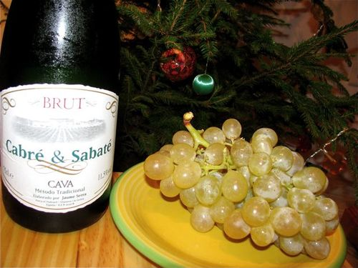
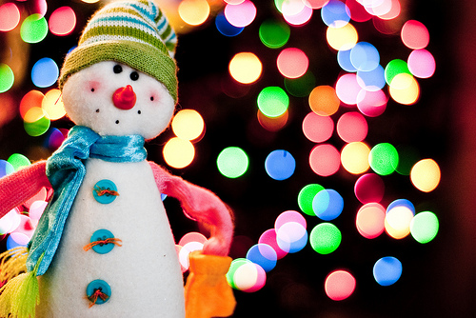
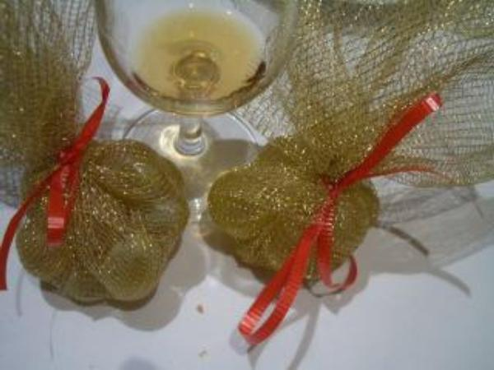
Іспанія.12 іспанських бажань
Новий рік в Іспанії: 12 іспанських бажань
новорічну ніч збирається ціла юрба іспанців, які вже "відсиділи" у сімейному колі Різдво і тепер всією душею спрямовуються до свята.
Під бій курантів люди гарячково запихають у рот виноград: по іспанській прикметі, треба під бій годин з'їсти 12 виноградин і загадати 12 бажань - і буде тоді щастя!
Люди веселяться, обсипаючи один одного серпантином і конфетті, трясучи петардами, годин до п'ятої ранку, а потім направляються в кафе і ресторани пити гарячий шоколад і закушувати пончиками.

Slide 8
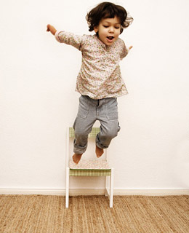
Данія
Багато датчан встають на стільці, а потім коли проб'є рівно 12 дружно стрибають. Цей стрибок сприяє залученню удачі на весь наступний рік.

Slide 9
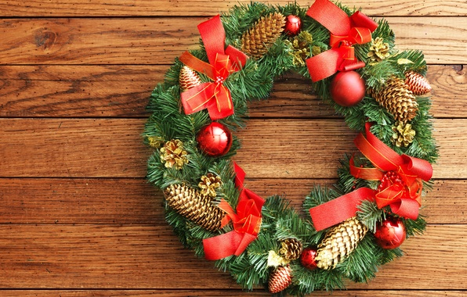
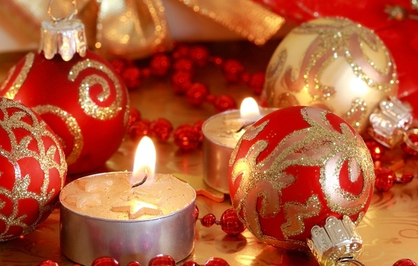
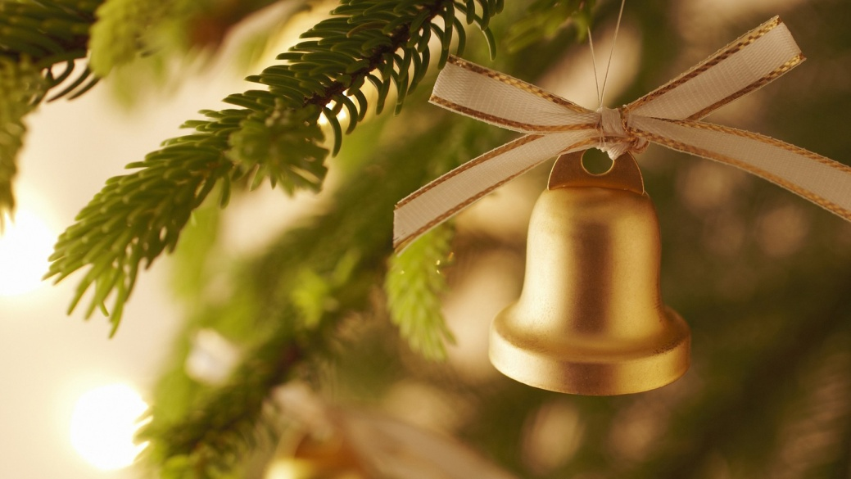
Новорічні атрибути
Різдвяний вінок
Вогники
Дзвіночки

Slide 10
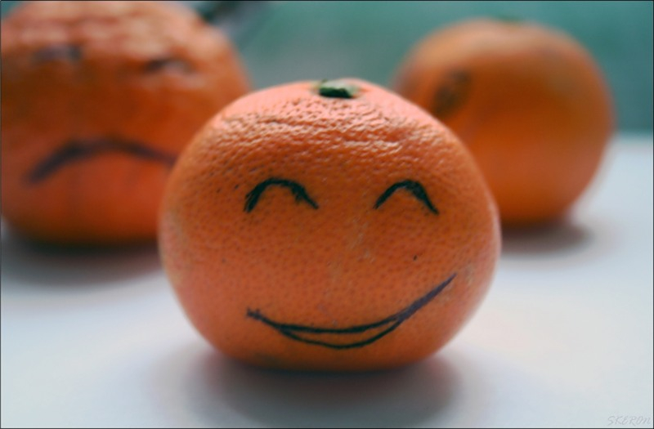
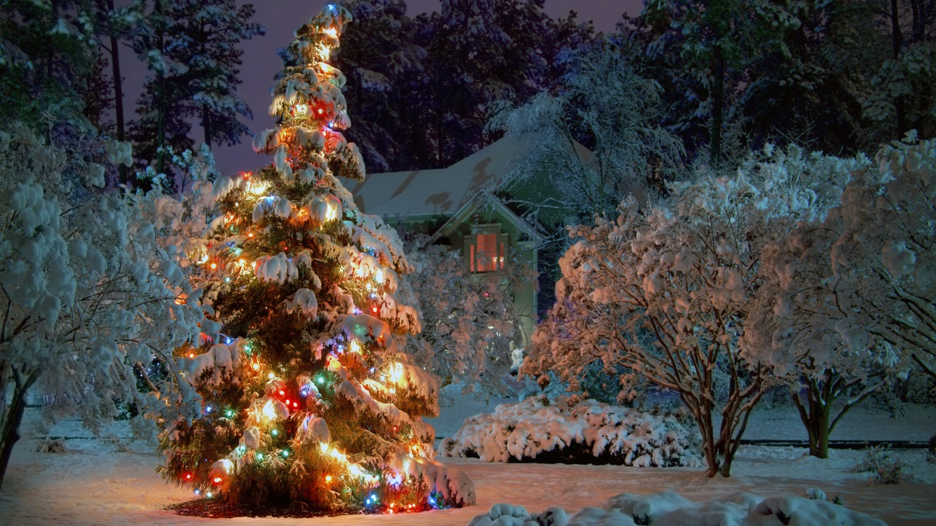
Новорічні атрибути
Мандарин
Новорічна ялинка

Slide 11
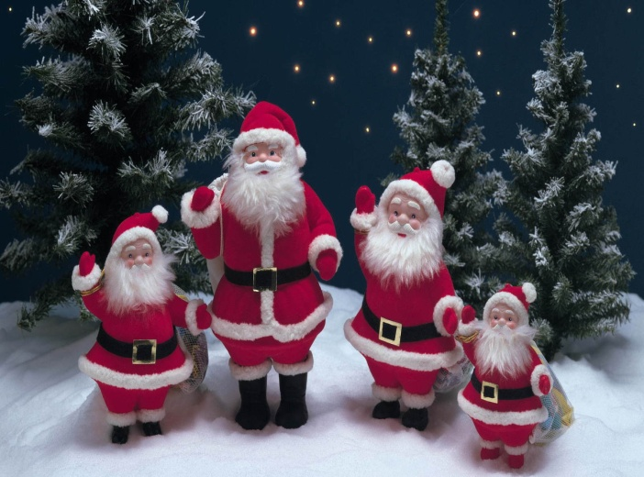
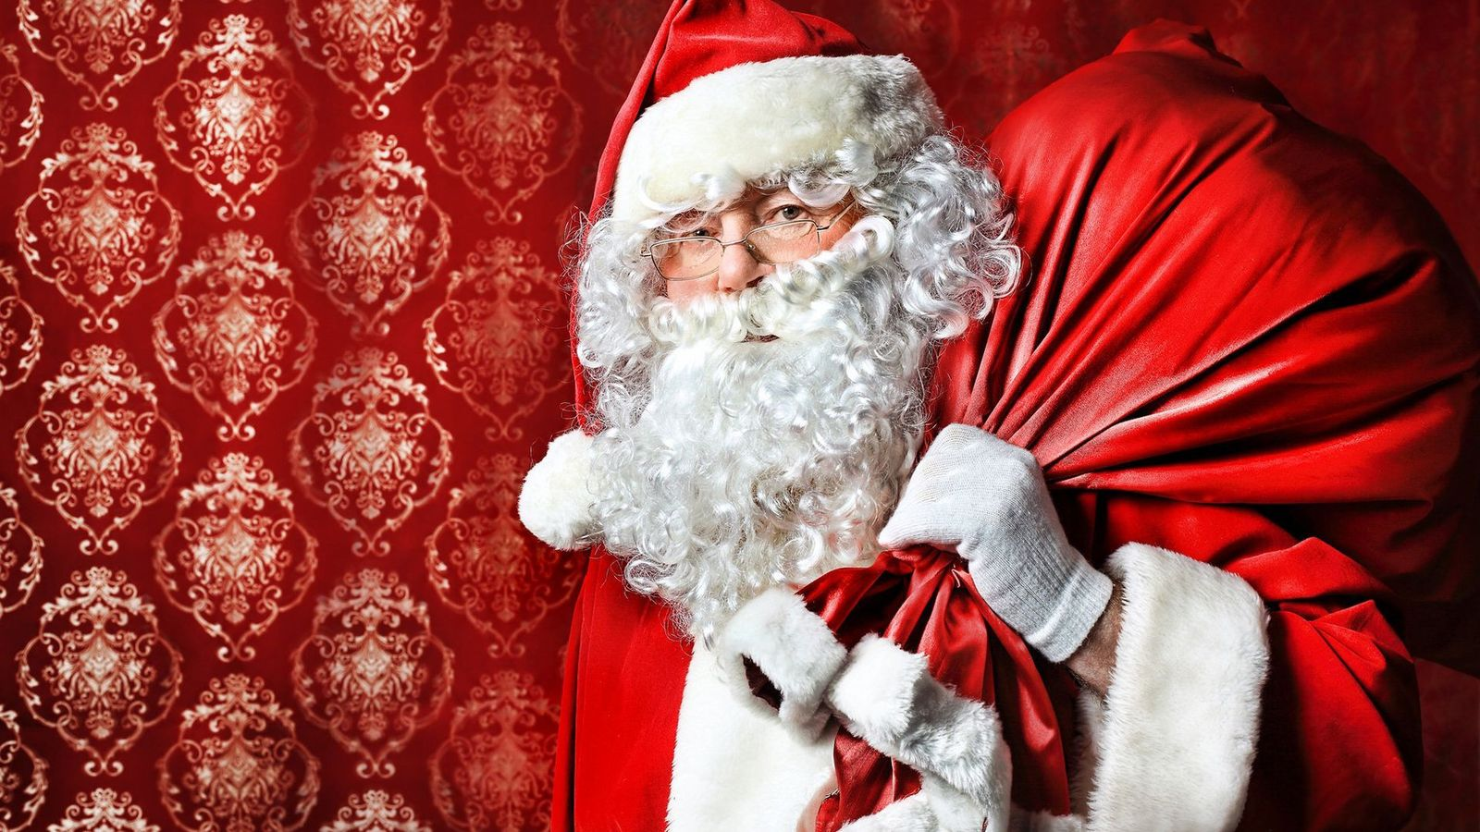

Дід мороз! :D

Slide 12
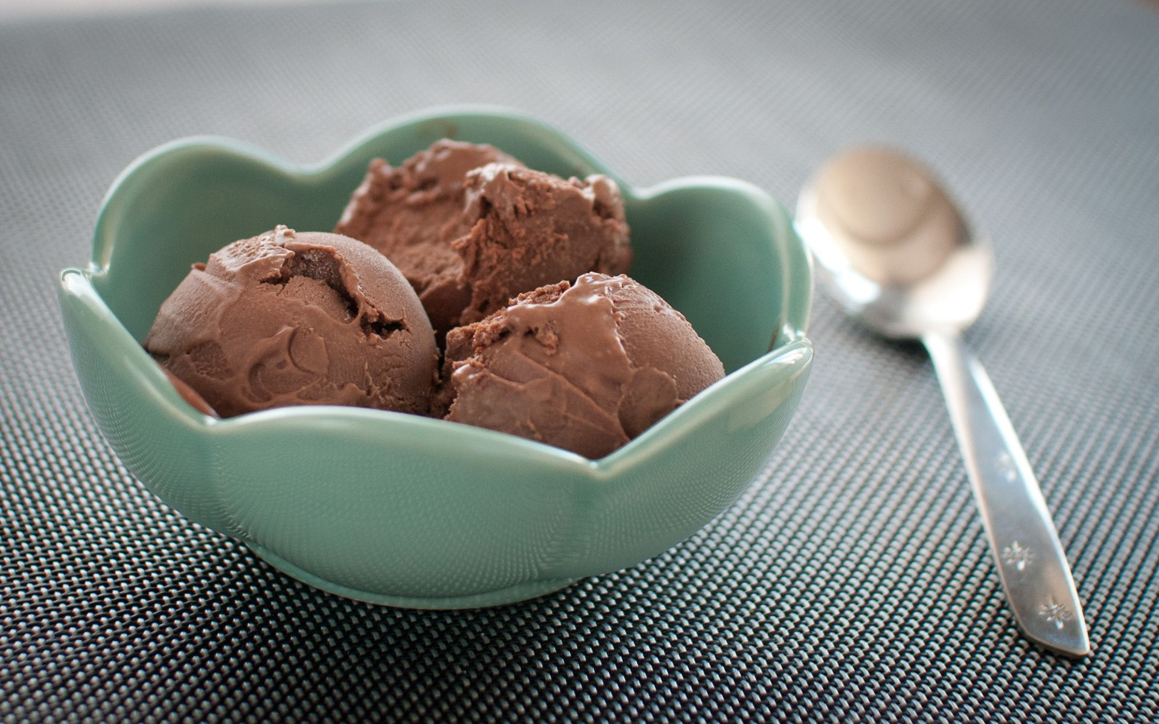
Щастя та здоров*я у 2014 році!

